Slide 1
AYUNTAMIENTO DE SAN PEDRO TLAQUEPAQUE
GOBIERNO 2018 - 2021
Secretaria General del Ayuntamiento
Dirección de Delegaciones y Agencias Municipales
DELEGACIÓN MUNICIPAL SANTA ANITA
Informe Julio 2021

Slide 2
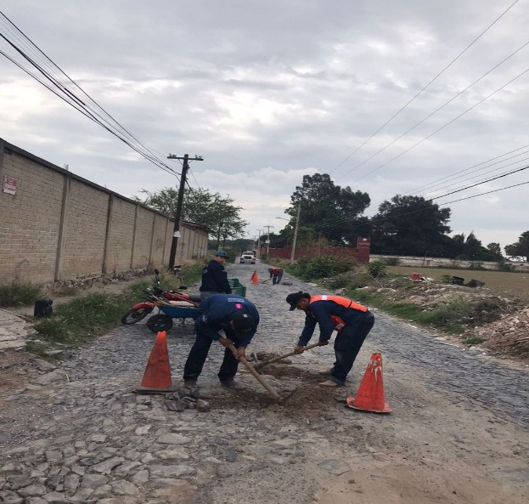
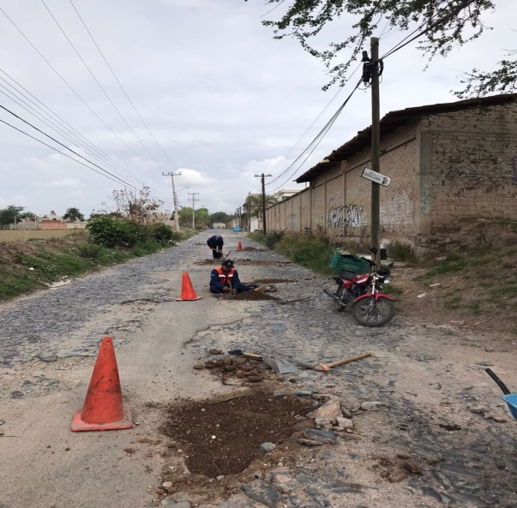
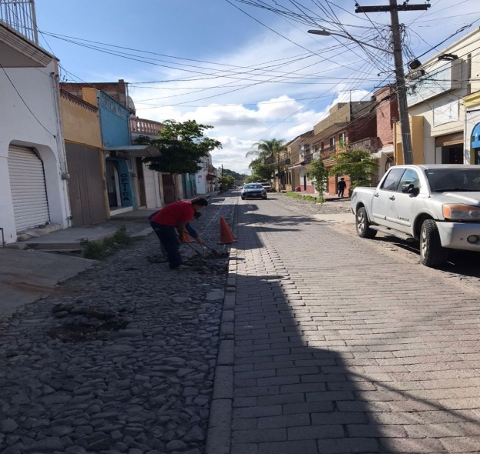
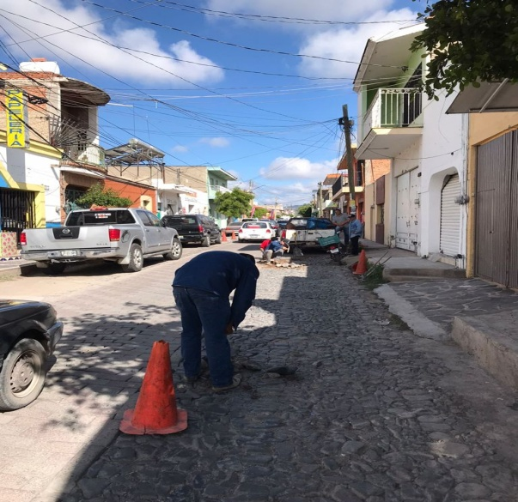
3 Visitas a Colonias/ Bacheo en General
Julio 2021
Se supervisa y se atiende el bacheo general de la calle Camino a San Sebastián en sus cruces con Privada San Sebastián y Agustín Rivera, todo esto con la ayuda de la Cuadrilla de Empedradores de la Dirección de Mantenimiento a Vialidades y Pavimentos de este Ayuntamiento.
Con un Avance de Metros Cuadrados: 90 Metros Cuadrados
Se supervisa y se atiende el bacheo general de la calle Morelos en sus cruces 16 de Septiembre y Ocampo, todo esto con la ayuda de la Cuadrilla de Empedradores de la Dirección de Mantenimiento a Vialidades y Pavimentos de este Ayuntamiento.
Con un Avance de Metros Cuadrados: 22 Metros Cuadrados
Foto
Foto

Slide 3
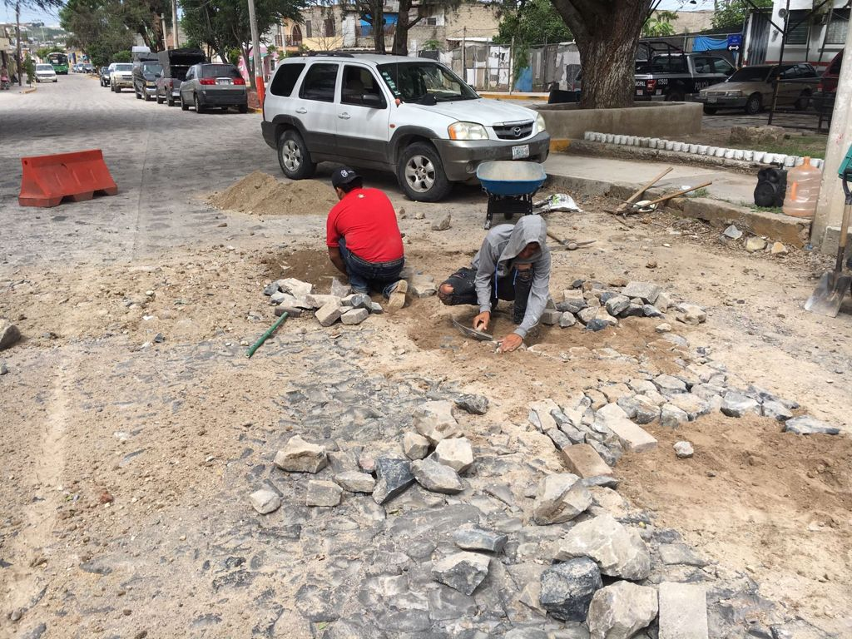
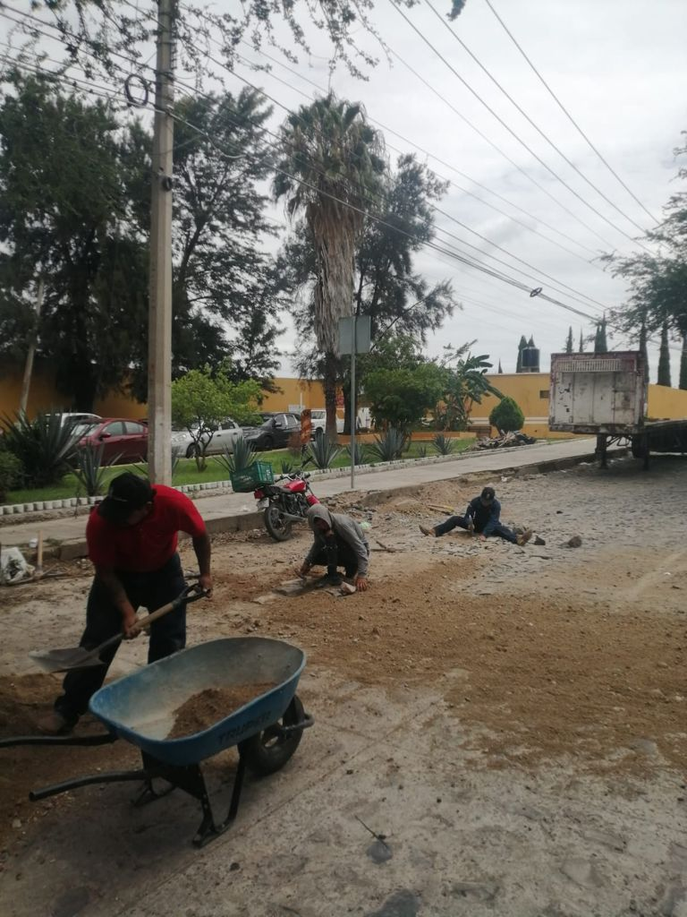
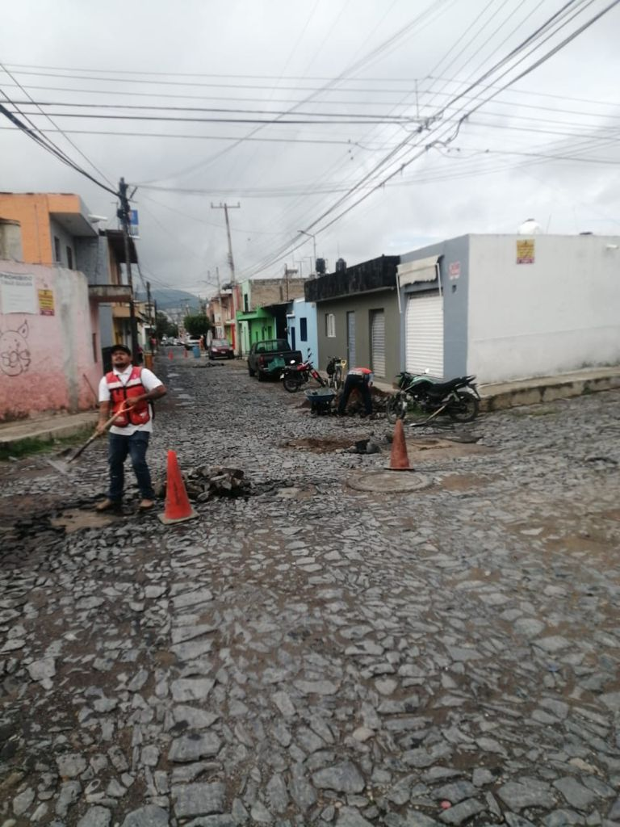
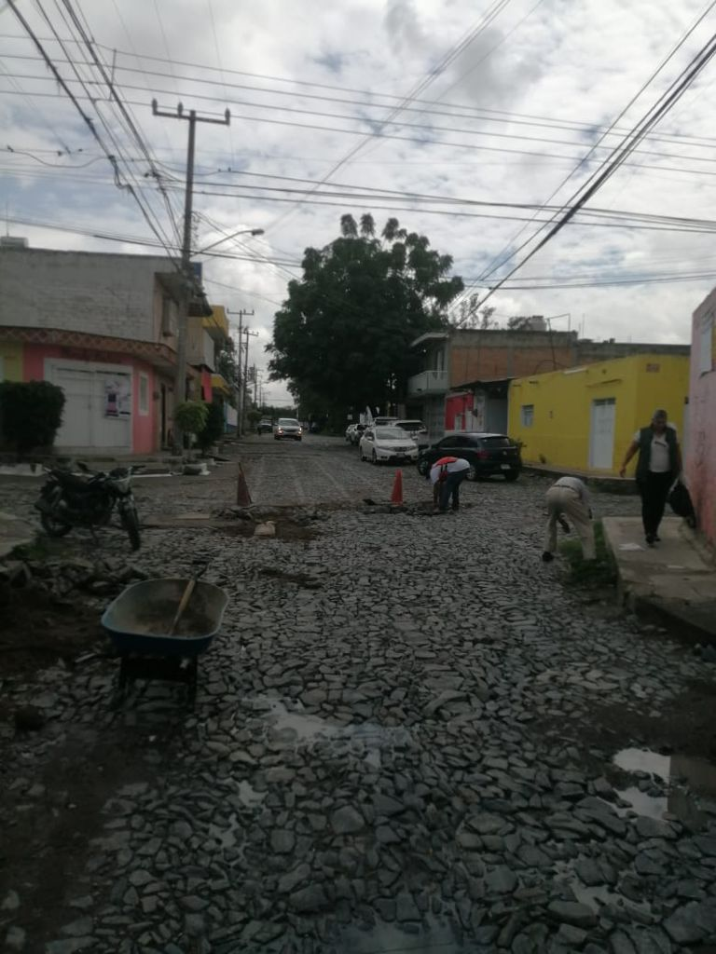
3 Visitas a Colonias/ Bacheo en General
Julio 2021
Se supervisa y se atiende el bacheo general de la calle Prolongación Colon (Afuera del Panteón Municipal), todo esto con la ayuda de la Cuadrilla de Empedradores de la Dirección de Mantenimiento a Vialidades y Pavimentos de este Ayuntamiento.
Con un Avance de Metros Cuadrados: 20 Metros Cuadrados
Se supervisa y se atiende el bacheo general de la calle 5 de Mayo en sus cruces Matamoros y Aquiles Serdán, todo esto con la ayuda de la Cuadrilla de Empedradores de la Dirección de Mantenimiento a Vialidades y Pavimentos de este Ayuntamiento.
Con un Avance de Metros Cuadrados: 25 Metros Cuadrados
Foto
Foto

Slide 4
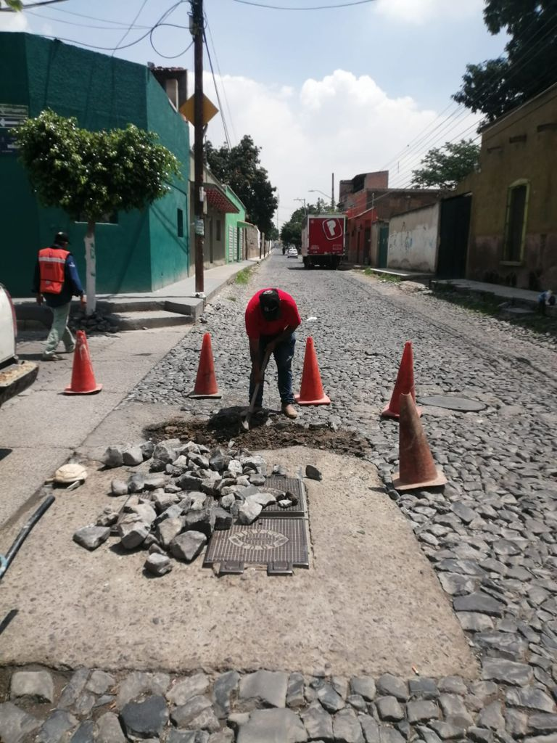
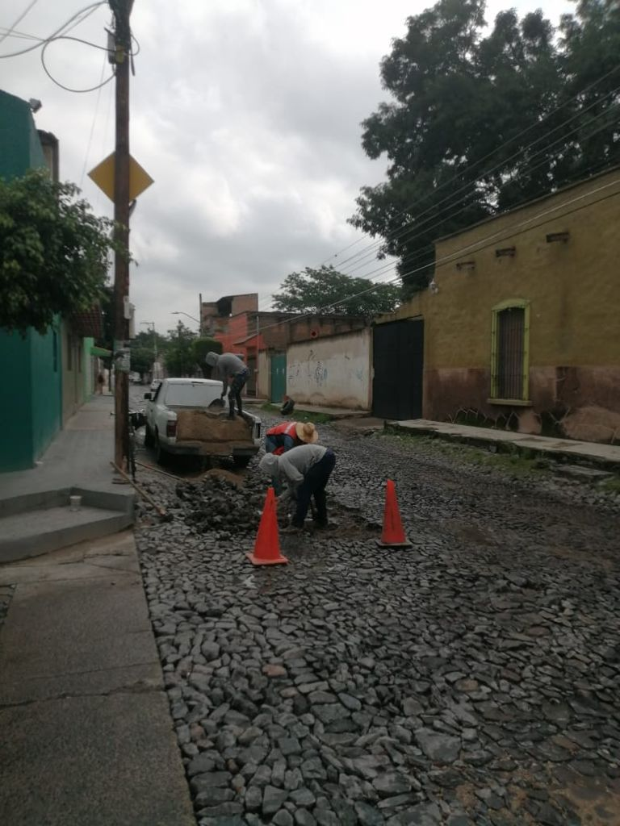
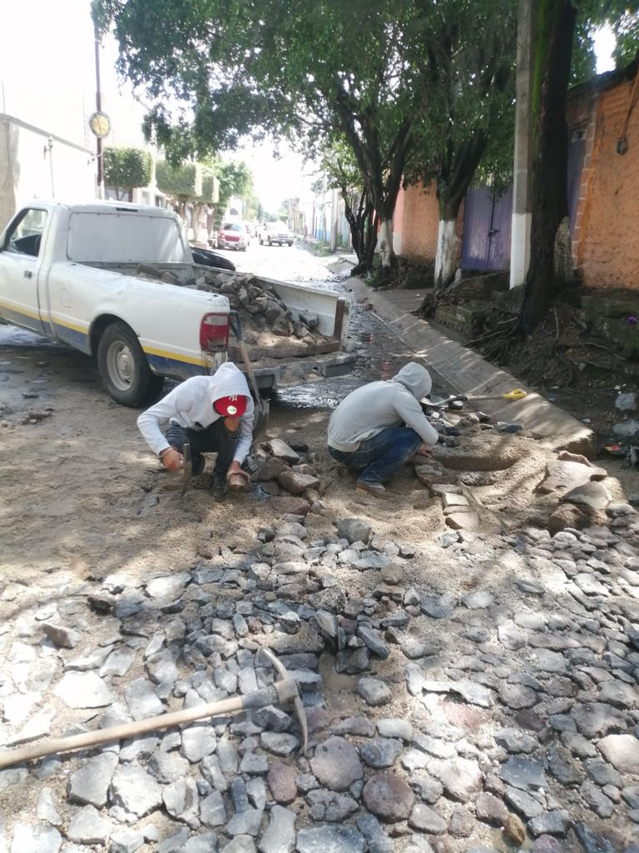
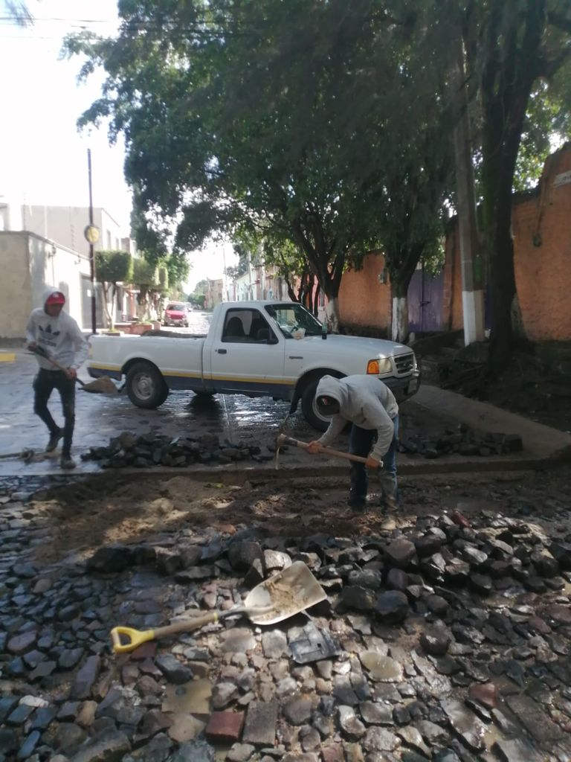
3 Visitas a Colonias/ Bacheo en General
Julio 2021
Se supervisa y se atiende el bacheo general de la calle Abasolo esquina Morelos, todo esto con la ayuda de la Cuadrilla de Empedradores de la Dirección de Mantenimiento a Vialidades y Pavimentos de este Ayuntamiento.
Con un Avance de Metros Cuadrados: 20 Metros Cuadrados
Se supervisa y se atiende el bacheo general de la calle Francisco I Madero esquina Abasolo todo esto con la ayuda de la Cuadrilla de Empedradores de la Dirección de Mantenimiento a Vialidades y Pavimentos de este Ayuntamiento.
Con un Avance de Metros Cuadrados: 12 Metros Cuadrados
Foto
Foto

Slide 5
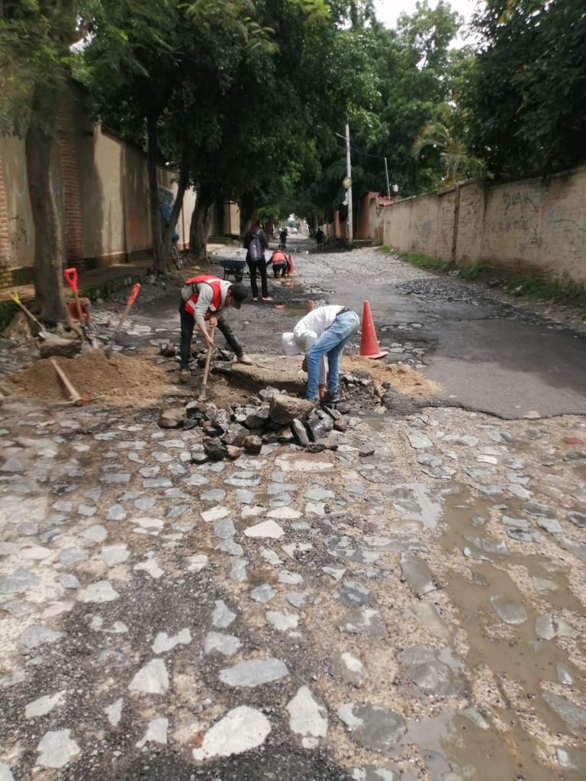
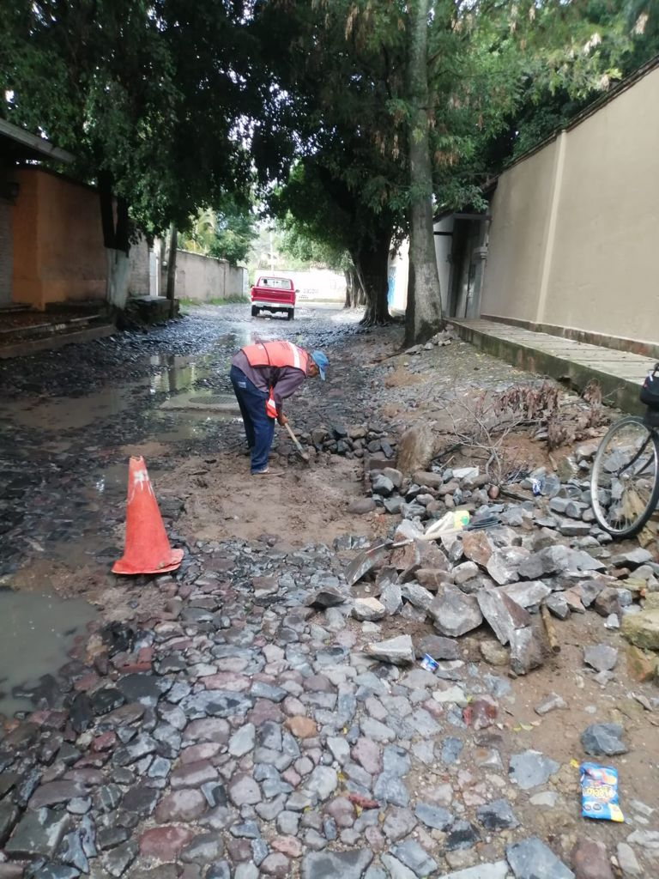
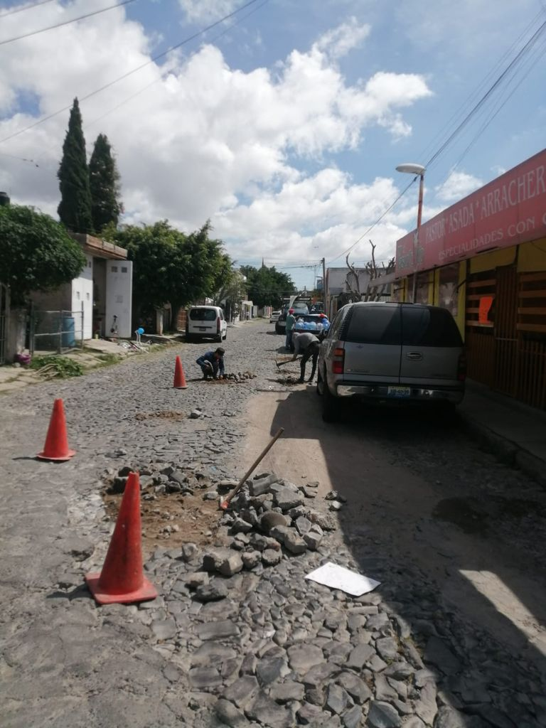
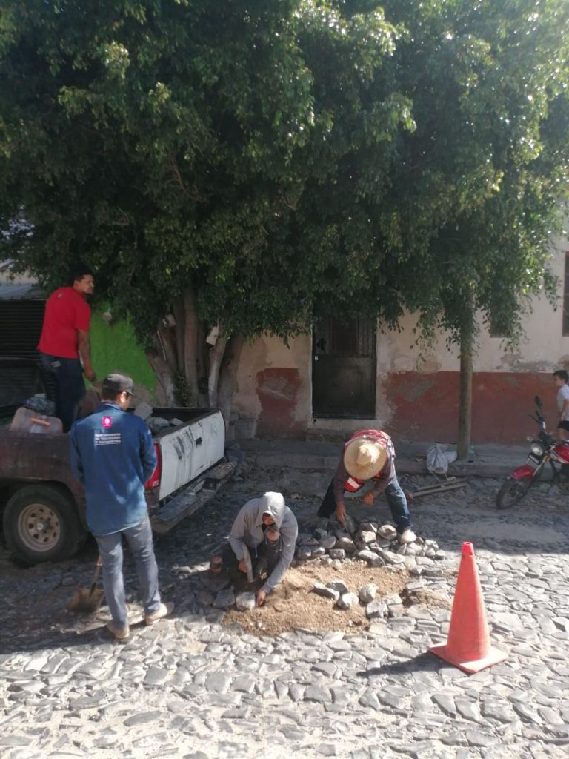
3 Visitas a Colonias/ Bacheo en General
Julio 2021
Se supervisa y se atiende el bacheo general de la calle Abasolo en sus cruces con calle Francisco I Madero y Agustín Rivera , todo esto con la ayuda de la Cuadrilla de Empedradores de la Dirección de Mantenimiento a Vialidades y Pavimentos de este Ayuntamiento.
Con un Avance de Metros Cuadrados: 35 Metros Cuadrados
Se supervisa y se atiende el bacheo general en diferentes calles de la Delegación como: Ocampo, Francisco I Madero, Manuel Acuña, Hidalgo, Aquiles Serdán y Virgen de Guadalupe, todo esto con la ayuda de la Cuadrilla de Empedradores de la Dirección de Mantenimiento a Vialidades y Pavimentos de este Ayuntamiento.
Con un Avance de Metros Cuadrados: 60 Metros Cuadrados
Foto
Foto

Slide 6
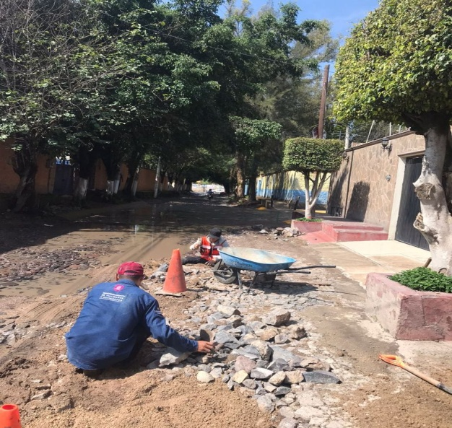
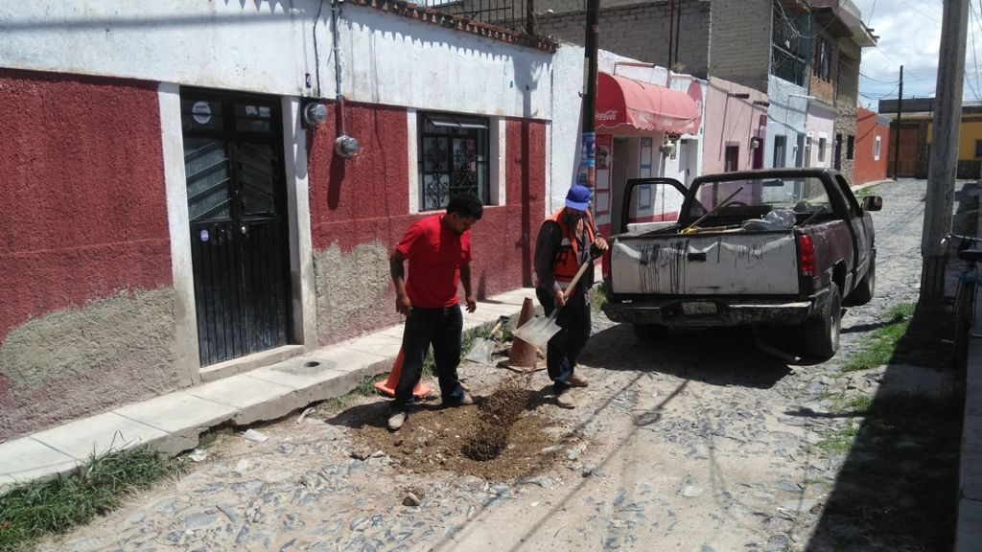
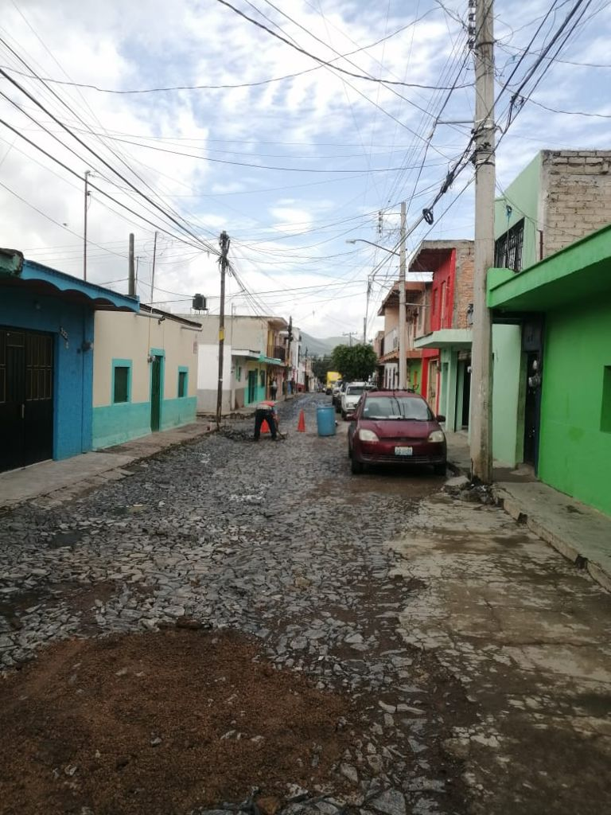
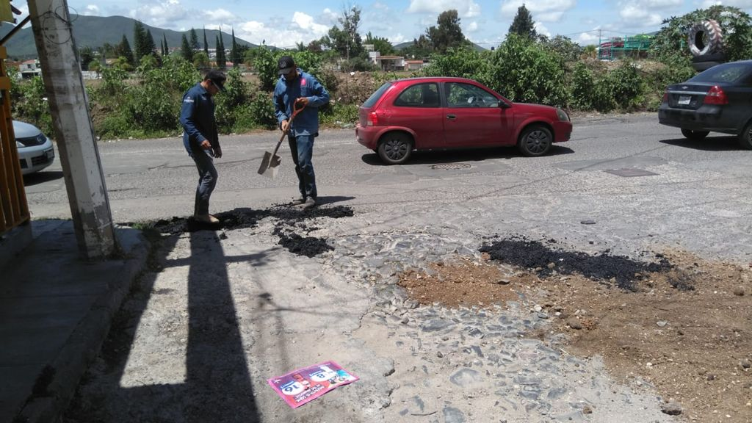
3 Visitas a Colonias/ Bacheo en General
Julio 2021
Se supervisa y se atiende reportes de bacheo general en distintos puntos de la Delegación Municipal:
Abasolo esquina Morelos
Aquiles Serdán esquina Allende
Camino Real a Colima esquina Virgen de la Defensa
Granada esquina Madrid
Josefa Ortiz de Domínguez esquina Aquiles Serdán
5 de Mayo esquina Manuel Acuña
todo esto con la ayuda de la Cuadrilla de Empedradores de la Dirección de Mantenimiento a Vialidades y Pavimentos de este Ayuntamiento.
Con un Avance de Metros Cuadrados: 30 Metros Cuadrados
Foto
Foto

Slide 7
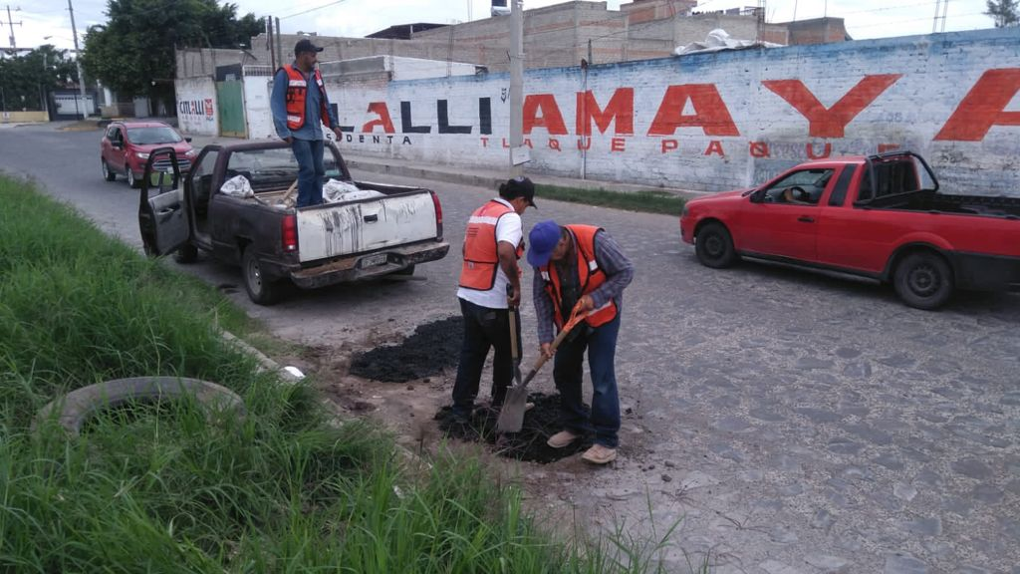
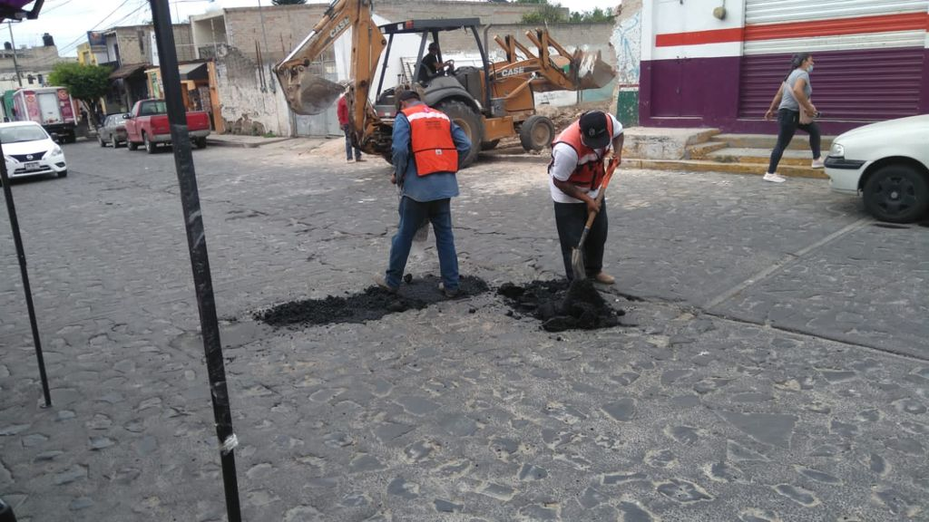
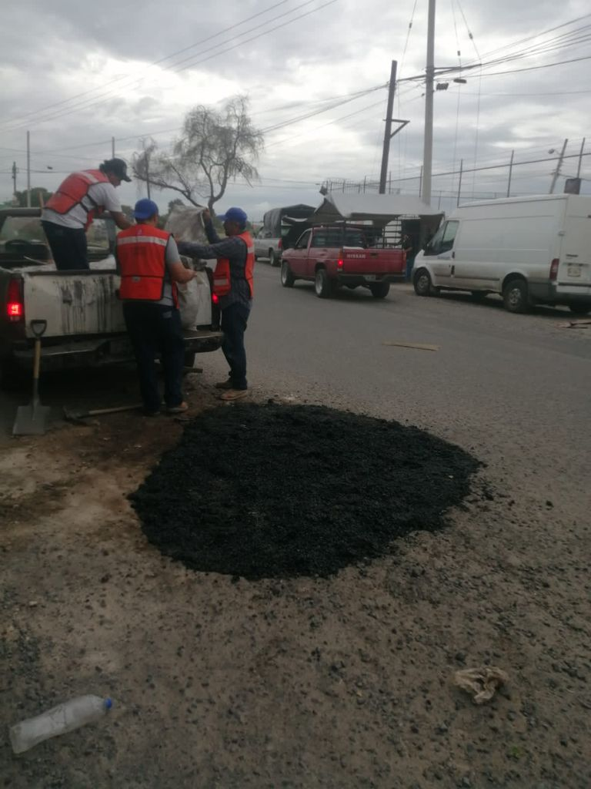
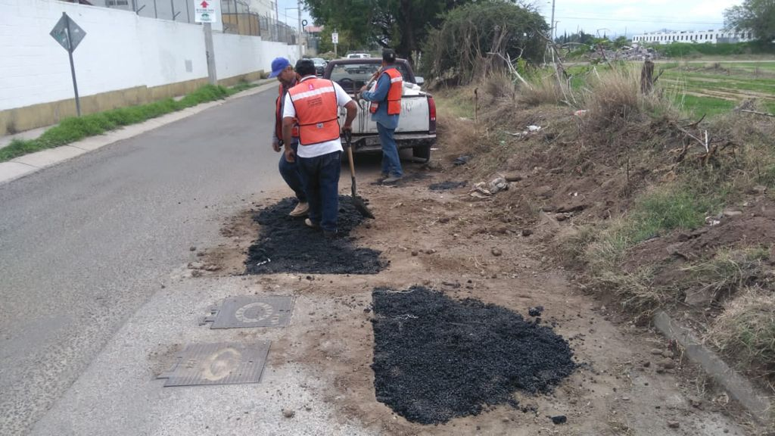
3 Visitas a Colonias/ Bacheo en General
Julio 2021
Se supervisa y se atiende el bacheo con Asfalto en Frio en distintos puntos de la Delegación Municipal:
Aquiles Serdán
Privada Juárez
Magallanes
Camino Real a Colima
Ramón Corona
todo esto con la ayuda de la Cuadrilla de Empedradores de la Dirección de Mantenimiento a Vialidades y Pavimentos de este Ayuntamiento.
Foto
Foto

Slide 8
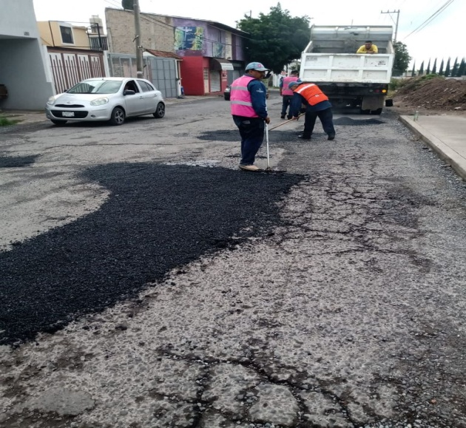
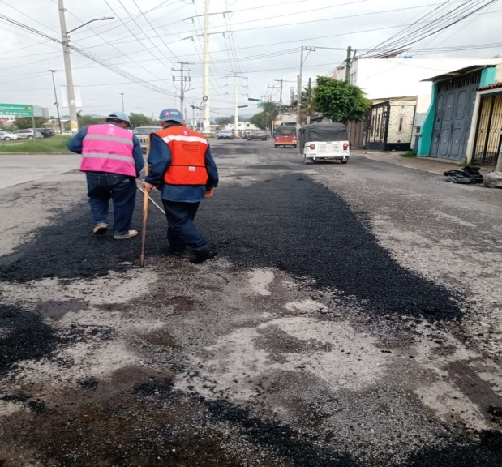
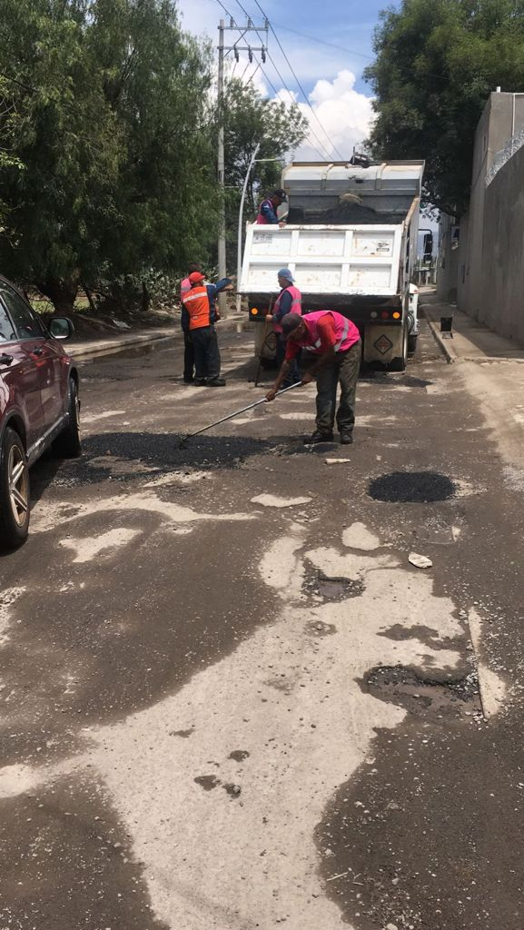
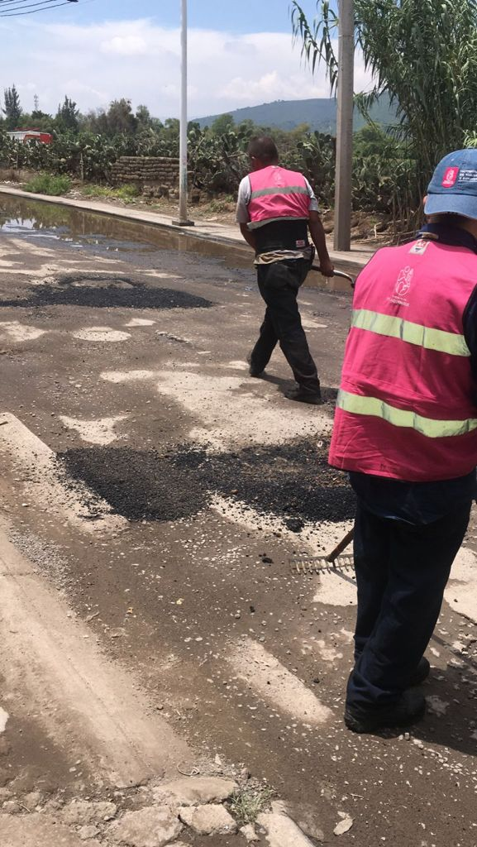
3 Visitas a Colonias/ Bacheo en General
Julio 2021
Se supervisa y se atiende el bacheo con Asfalto Caliente en distintos puntos de la Delegación Municipal:
Aquiles Serdán desde Camino Real a Colima hasta Virgen de Guadalupe
Aquiles Serdán desde Revolución a Pozo 100
Camino a San Sebastián con el limite Municipal
todo esto con la ayuda de la Cuadrilla de Empedradores de la Dirección de Mantenimiento a Vialidades y Pavimentos de este Ayuntamiento.
Foto
Foto

Slide 9
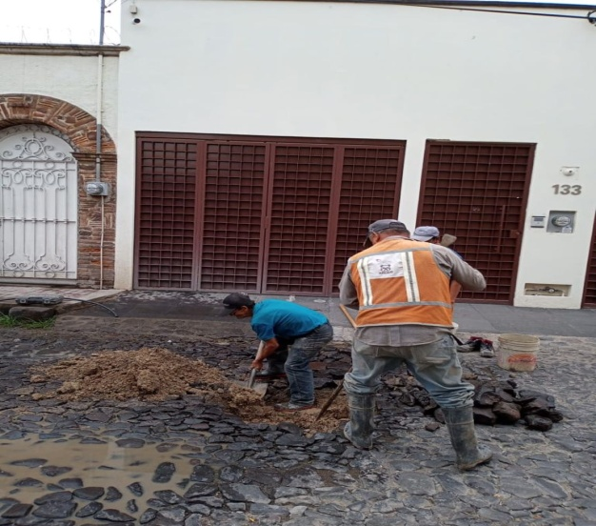
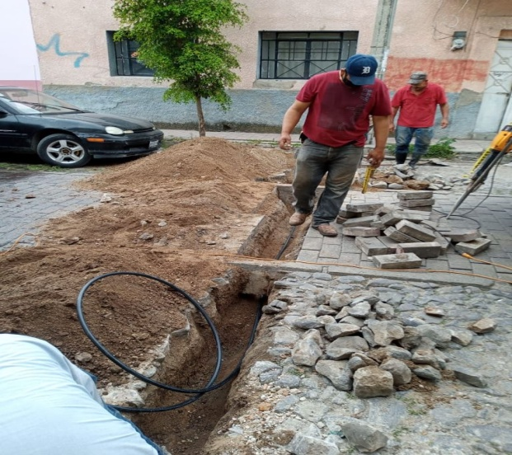
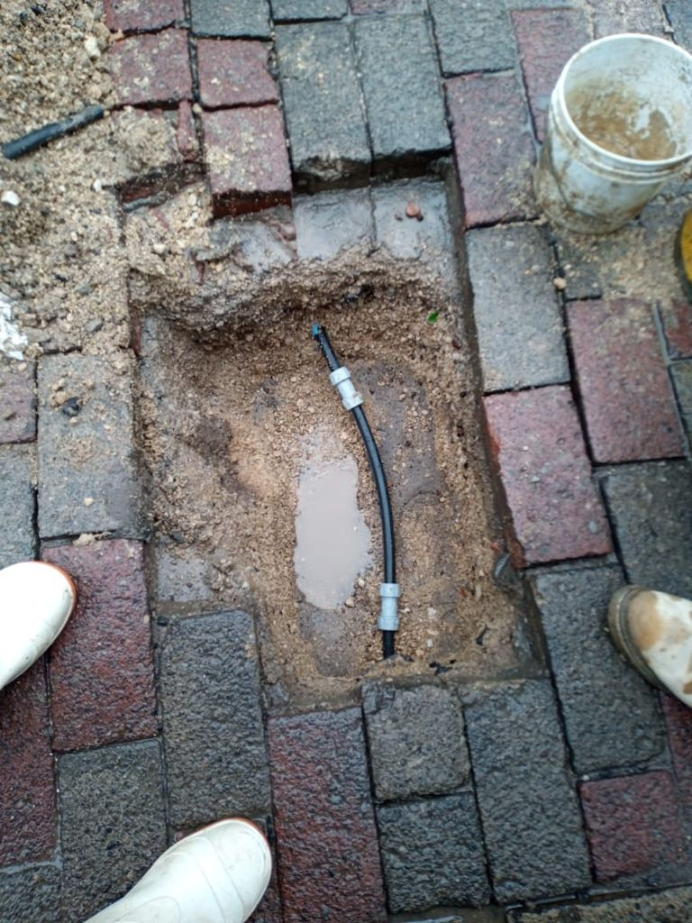
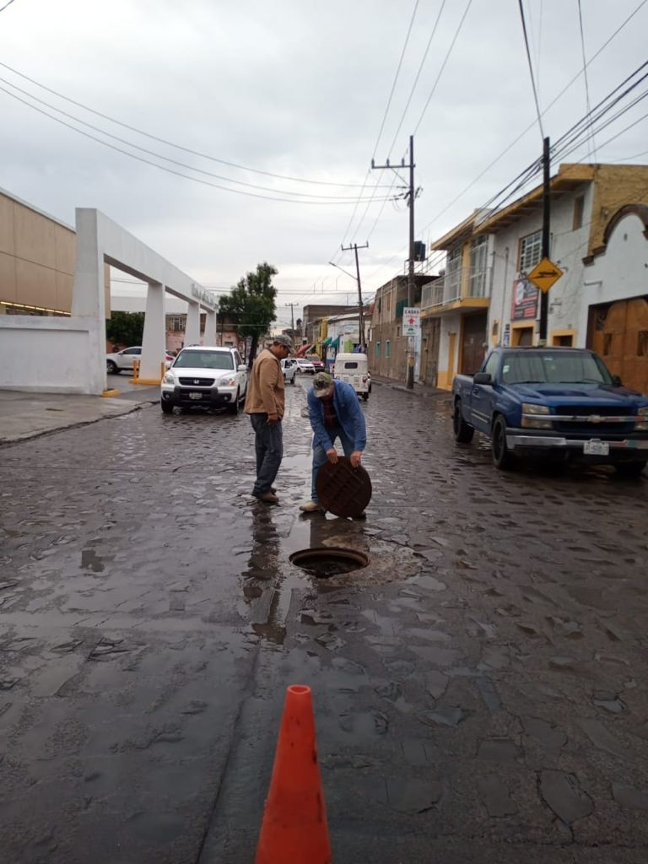
3 Vistas a Colonias/ Agua Potable
Julio 21
Se superviso, reporto y reparo ante la Dirección de Agua Potable y Alcantarillado varias Fugas de Agua Potable, Drenaje, Tapas y Cambio de Línea en diferentes puntos de la Delegación Municipal:
Manuel Acuña #112 (Fuga)
5 de Mayo #221 en sus cruces con Manuel Acuña y Ramón Corona. (Fuga)
Privada Elvira Zepeda #38 y #45 (Fuga)
5 de Mayo #140 entre Francisco I Madero y Agustín Rivera (Fuga)
Abasolo #248 entre Aquiles Serdán y Morelos (Fuga)
Circuito San Damián #52 (Fuga)
Hidalgo 133 entre Manuel acuna y Vicente Guerrero (Fuga)
Manuel acuna #66 entre Hidalgo y Juárez (cambio línea delgada)
Aquiles Serdán entre Juárez y Ocampo (reinstalación de tapa)
Ocampo #275 entre Aquiles Serdán y Manuel Acuña (Drenaje)
.

Slide 10
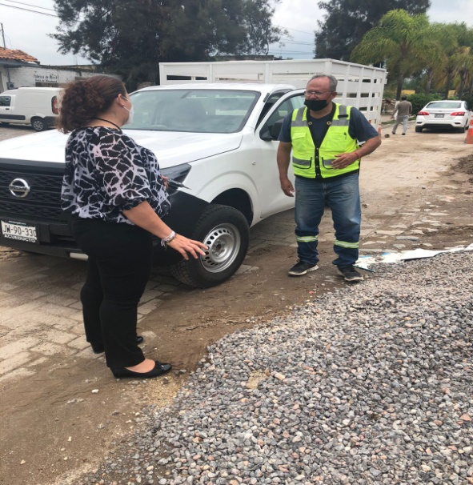
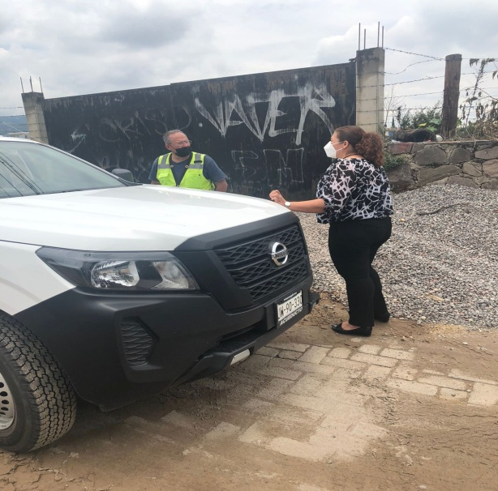
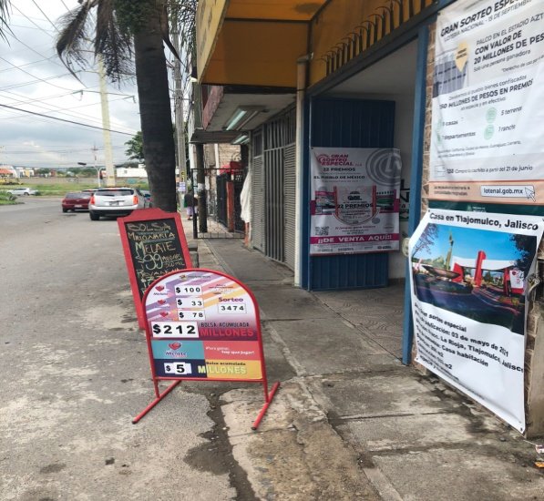
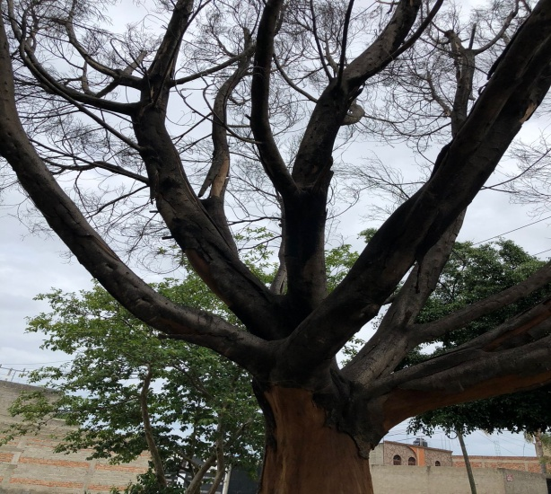
3 Vistas a Colonias/ Actividades 12 Julio 2021
Julio 21
-Reunión con Dra. Sara Cruz Delgadillo, de Centro de Salud Santa Anita, solicita establecer mesa de trabajo para Comité Local de Salud.
-Reunión con Maestro Argel Omar Gómez Mayoral, de Director de Comude Tlaquepaque, revisión de la Rehabilitación de las canchas de fútbol y básquetbol de la Colonia Ojo de Agua.
⁃Visita por la suscrita al domicilio de Pedro Moreno y Manuel Acuña, por reporte y solicitud de reparación de tope y colocación de bolardos
-Reunión con cuadrilla de empedradores para la Coordinación sobre el bacheo del pueblo de Santa Anita y sus Colonias.
-Seguimiento al reporte hecho al bazar colocado en calle Aquiles Serdán y camino Real a Colima .
-Visita al pozo #4 para seguimiento sobre la reparación del mismo por vandalismo y saqueó
.

Slide 11
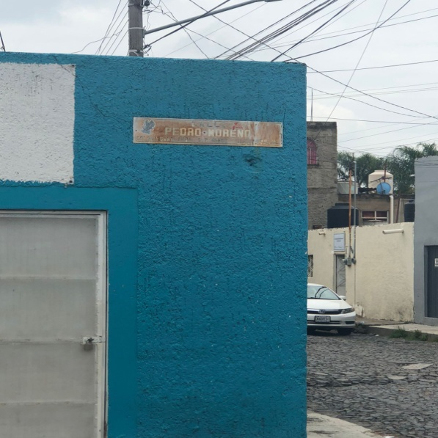
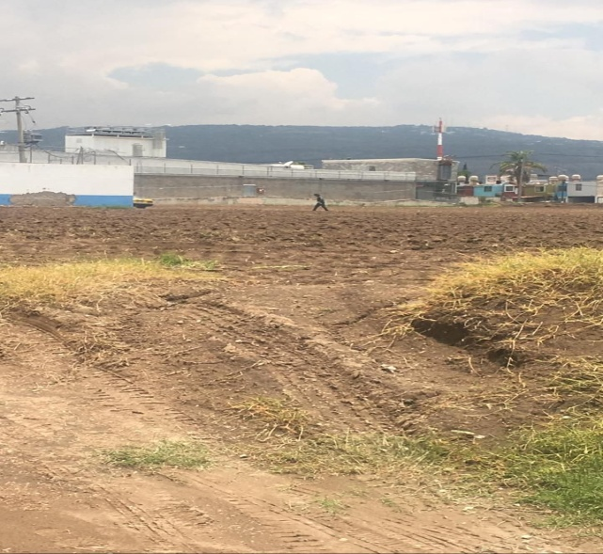
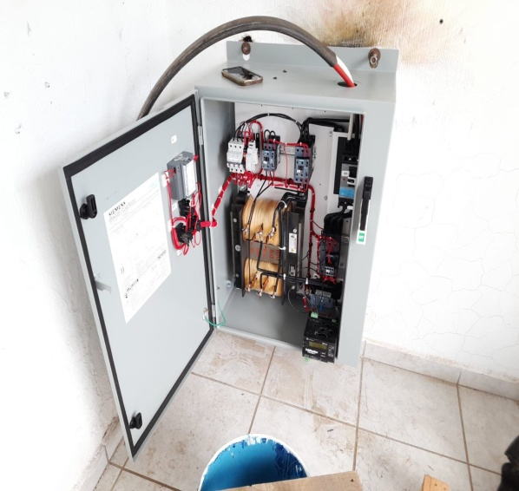
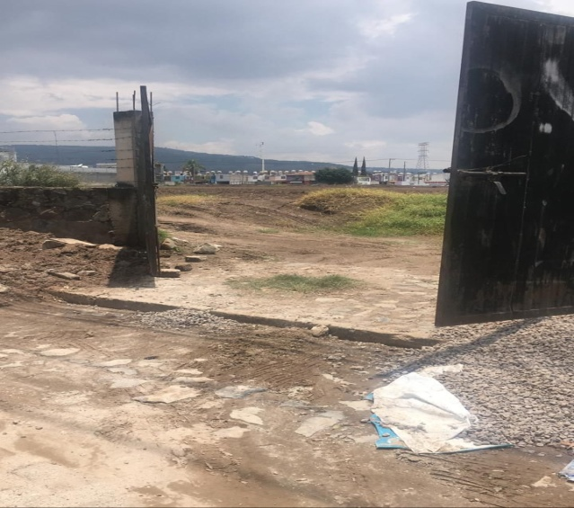
3 Vistas a Colonias/ Actividad 12 Julio 2021
Julio 21
-Supervisión de avance de obra de infraestructura sanitaria e hidráulica y superficie de rodamiento de la calle Ramón Corona desde camino real hasta calle Allende .
-Atención a 3 habitantes en la oficina de la Delegación, con distintas solicitudes .
-Se realizó solicitud de retiro de árbol seco de la Colonia Ojo de Agua.
.

Slide 12
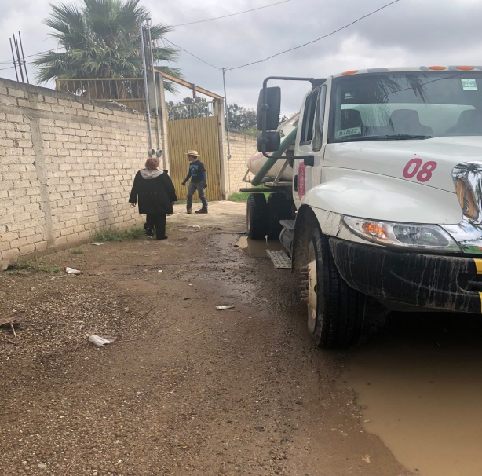
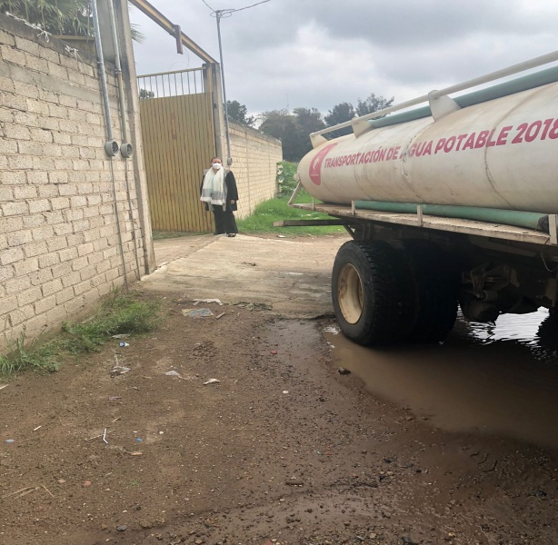
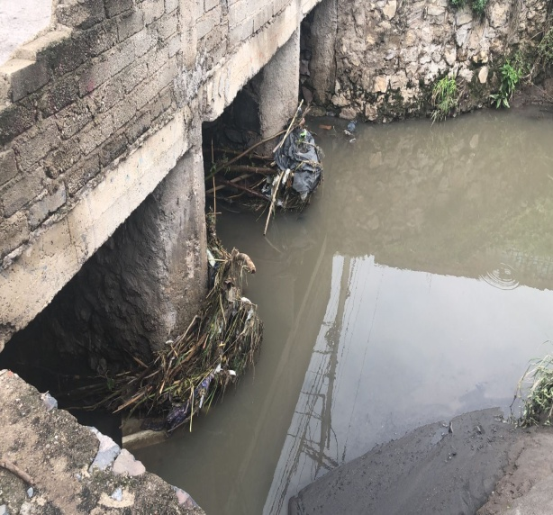
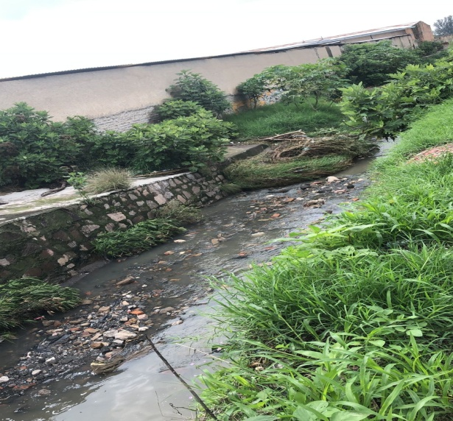
3 Vistas a Colonias/ Actividades 13 Julio 2021
Julio 21
⁃Revisión del término de la obra de infraestructura sanitaria, de la privada Francisco I Madero
⁃Visita por la suscrita al domicilio de Francisco I Madero #273, por solicitud y colocación de bolardos
⁃Solicitud de la piedra de recuperación de la obra existente de la calle Ramón Corona
⁃Visita a Colonia Las Varitas, para atención sobre la falta de agua potable y abastecimiento del vital líquido con pipas de agua
⁃Visita a la Colonia las Varitas para levantamiento del estado de drenaje y canal, para solicitar limpieza y desazolve del canal y líneas sanitarias, ya que en ocasiones se regresa el agua a las fincas
⁃Atención a 2 habitantes en la oficina de la Delegación, con solicitud y orientación sobre trámite de exhumación y limpieza de panteón municipal.
⁃Se realizó solicitud de poda estética de árboles de los parques y jardines de las Colonias Misión de San Francisco, Ojo de Agua, Candelaria, España, Pintores Españoles
.

Slide 13
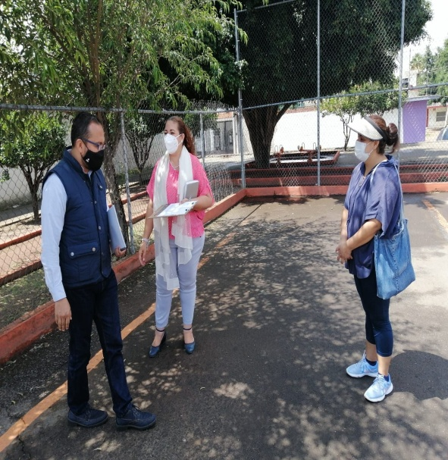
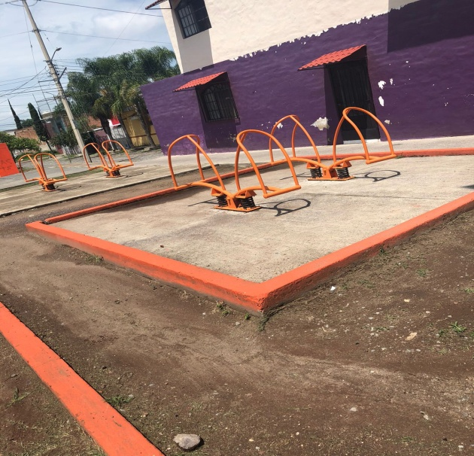
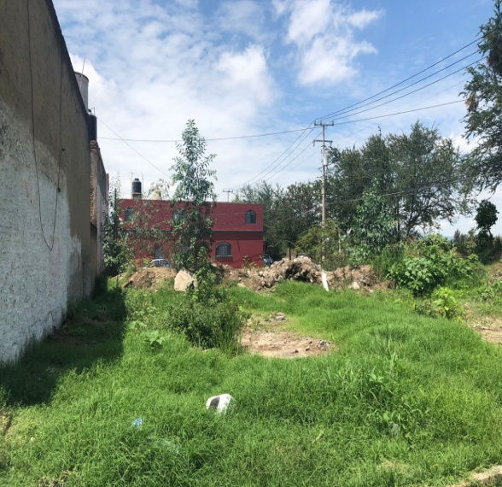
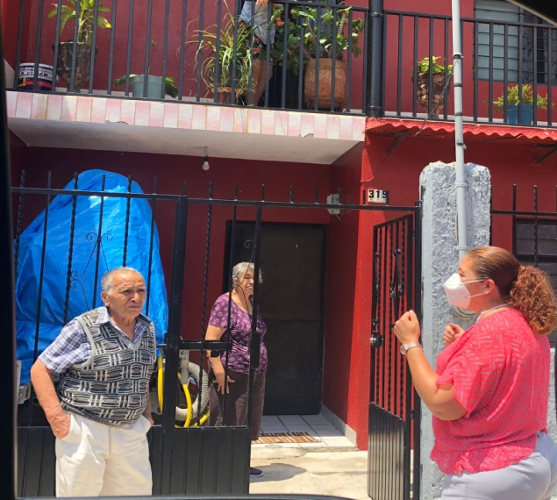
3 Vistas a Colonias/ Actividades 14 Julio 2021
Julio 21
-Reunión con Director General de COMUDE Tlaquepaque, para entrega de rehabilitación de las canchas de fútbol rápido y básquetbol, así como parque lineal en la Colonia Ojo de Agua. Así como asistieron colaboradores de la cancha del fútbol como testigos de dicha rehabilitación
⁃Visita al domicilio de privada Agua Azul 319, entre agua azul y Prolongación Colon en la Colonia Ojo de Agua, por reporte de daños a su finca, debido a escombro dejado al lado de su casa por término de obra de infraestructura de la calle Aquiles Serdán.
⁃Atención a 2 habitantes en la oficina de la Delegación, con solicitud de desazolve en calle 5 de Mayo y Ramón Corona y de recolección de basura
.

Slide 14
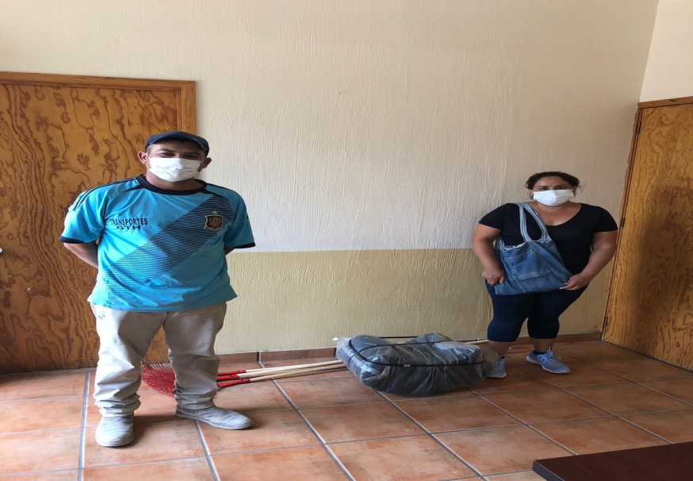
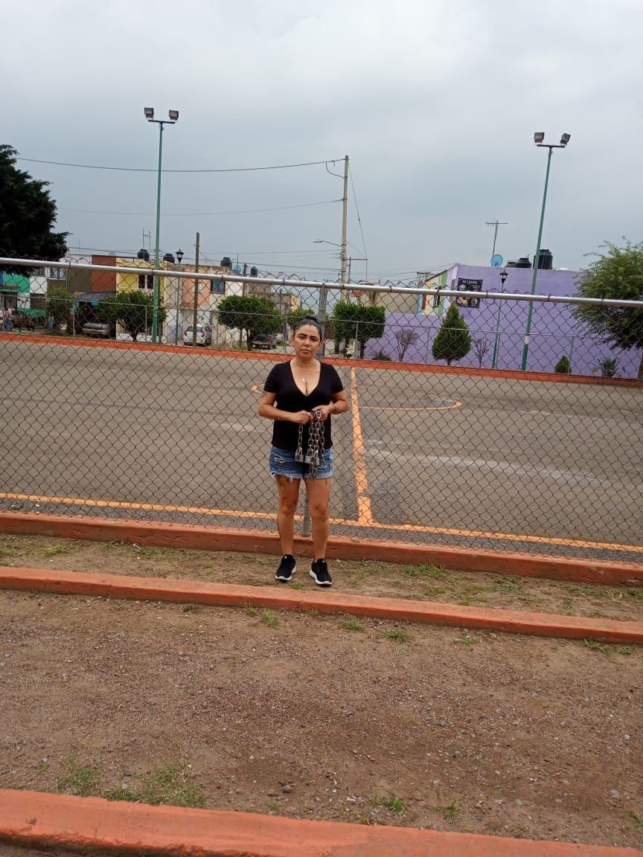
3 Vistas a Colonias/ Actividades 15 Julio 2021
Julio 21
⁃Se recibe en la Delegación a ciudadana con propuestas para la Delegación.
⁃Entrega a la Sra Irma García Díaz vecina designada por los vecinos de la Colonia Ojo de Agua de 4 llaves, 4 candados y 4 cadenas para abertura y cierre de las canchas de fútbol rápido, se firma la recepción de los mismos.
⁃Se recibe de la Sra Ana María Gutiérrez Díaz, la donación de bolsas negras y 4 rastrillos para jardín, atendiendo lo dispuesto por la Cláusula quinta del Convenio de Colaboración entre la citada y el Comude Tlaquepaque, para el uso de la cancha de fútbol rápido de la Colonia Ojo de Agua.
⁃Se realiza gestión vía telefónica con el Director de Comude, sobre el horario de uso para la cancha de fútbol a petición de los vecinos de la Colonia Ojo de Agua.
.

Slide 15
3 Vistas a Colonias/ Actividades 15 Julio 2021
Julio 21
⁃Atención vía telefónica sobre petición para recolección de basura en la Colonia Las Varitas y solicitud de empedrado de la calle que actualmente se encuentra en terracería la cual es Camino al Colomito desde camino real a Colima hasta prolongación 5 de Mayo. ( se programó visita con la solicitante para su atención y seguimiento )
⁃Se agendan dos citas, una con un ciudadano y otra con el Director del Centro de Salud de Santa Anita que solicitan ser atendidos en la Delegación
⁃Se recibe solicitud de la Directora de Artes y casa de la Cultura de Santa Anita, para apoyo en la difusión de la cartelera que se expondrá en la casa de la Cultura de Santa Anita, que se realizará los días 17, 24 y 31 de julio
⁃Se da seguimiento a la recepción de documentos de la jornada de trámite de cartilla militar.
.

Slide 16
3 Vistas a Colonias/ Actividades 15 Julio 2021
Julio 21
.
⁃Se otorga información a las llamadas telefónicas y a las personas que acudieron a la Delegación, para solicitar el beneficio de los adultos mayores y demás programas que otorga la Secretaría de Bienestar.
⁃Se realiza visita a la clase de globoflexia que se imparte en la Delegación en el espacio asignado al Dif del municipio.
.

Slide 17
3 Vistas a Colonias/ Actividades 16 Julio 2021
Julio 21
Se atendió a la Sra. Glafira Ornelas, solicitando la compra de una fosa del panteón municipal, se le orienta para que acuda a la Dirección de Cementerios
⁃Se atendió a la Sra Mónica Galván muy molesta por que no se le atendió su reporte #5330, sobre 2 bocas de tormentas abiertas
⁃Sanitación y Fumigación de la Delegación por parte del personal de aseo público
⁃Se da por concluido en la Delegación a la recepción de documentos de la jornada de trámite de cartilla militar.
⁃Se realiza visita a la clase de corte y confección que se imparte en la Delegación en el espacio asignado al Dif del municipio
⁃Se agenda reunión para el miércoles 21 del presente mes a las 18 horas con vecinos y locatarios de la calle Ramón Corona, Participación Ciudadana, Obras Públicas y la Delegación; respecto de las inconformidades de la obra por el cambio de infraestructura sanitaria e hidráulica, así como de cambio de empedrado, sobre la calle Ramón Corona desde Allende hasta Camino Real de Colima.
.

Slide 18
3 Vistas a Colonias/ Actividades 19 Julio 2021
Julio 21
⁃Se atendió a la Sra. Ana Rosa Mariscal, solicita orientación para proyecto de cultivo de stevia, solicitando espacio para cultivo.
⁃Visita al domicilio de camino al Colomo 172, interior 12 y 12 -A, con la Sra Aurora Islas Reventum por reporte de falta de recolección de basura, anímales que se encuentran libres al pastoreo frente a su finca, así como solicitan empedrado de la calle que se encuentra de terracería.
⁃Se Supervisa el retiro de escombro de la privada Francisco I Madero
⁃Acude personal de Dapat para atender socavón de la calle prolongación Colon y Arroyo Sur en Colonia Ojo de Agua, determina que no es por fuga del drenaje (se canaliza a Obras públicas por vicios ocultos de obra de arroyo Sur). Así como se vuelve acordonar la zona, debido a que vecinos retiraron el listón de acordonamiento que había colocado Protección Civil.
.

Slide 19
3 Vistas a Colonias/ Actividades 19 Julio 2021
Julio 21
⁃Se realiza visita a la obra de Ramón Corona para ver sus avances.
⁃Se realiza recorrido de las calles Aquiles Serdán desde Camino Real hasta carretera a San Sebastián y Agustín Rivera desde Abasolo hasta límite con Tlajomulco; para solicitud de bacheo con asfalto.
⁃Se realiza visita a la clase de repostería que se imparte en la Delegación en el espacio asignado al Dif del municipio
⁃Se coordina con Participación Ciudadana, los detalles para la reunión del miércoles 21 del presente mes a las 18 horas con vecinos y locatarios de la calle Ramón Corona, Participación Ciudadana, Obras Públicas y la Delegación; respecto de las inconformidades de la obra por el cambio de infraestructura sanitaria e hidráulica, así como de cambio de empedrado, sobre la calle Ramón Corona desde Allende hasta Camino Real de Colima.
.

Slide 20
3 Vistas a Colonias/ Actividades 20 Julio 2021
Julio 21
⁃Se Dra Wendy Hernández Barba, Directora del Centro de salud Santa Anita y la Lic. María del Socorro Ramírez enfermera del Centro de salud, solicitan coordinación para poner acciones de promoción de salud en el pueblo; así como solicitan un aval ciudadano para sus actividades que realizan, se acordó con ayudar a encontrar el aval.
⁃Se atiende en la Delegación a los CC Susana Flores y Jorge González Cortes, vecinos de Infonavit Santa Anita, solicitan reparación de la calle Aquiles Serdán desde universidad hasta Revolución, se les informa que ya se solicitó y se les proporciona número de reporte (4412), de igual manera solicitan limpieza de un lote que colinda con su fraccionamiento
⁃Se atendió en la Delegación al Sr Raúl Covarrubias, solicita colocación de señalética de sentidos de las calles en el pueblo y vigilancia por movilidad debido a que no se respetan sentidos viales
.

Slide 21
3 Vistas a Colonias/ Actividades 20 Julio 2021
Julio 21
⁃Acude personal de la Delegación a volver a acordonar la zona del socavón de la calle prolongación Colon y Arroyo Sur en Colonia Ojo de Agua, en lo que se presenta personal de obras públicas para su reparación; debido a que vecinos retiraron el listón de acordonamiento que había colocado Protección Civil.
⁃Se realiza visita a la clase de repostería que se imparte en la Delegación en el espacio asignado al Dif del municipio
⁃Se coordina con Participación Ciudadana, los detalles para la reunión del miércoles 21 del presente mes a las 18 horas con vecinos y locatarios de la calle Ramón Corona, Participación Ciudadana, Obras Públicas y la Delegación; respecto de las inconformidades de la obra por el cambio de infraestructura sanitaria e hidráulica, así como de cambio de empedrado, sobre la calle Ramón Corona desde Allende hasta Camino Real de Colima.
.

Slide 22
3 Vistas a Colonias/ Actividades 21 Julio 2021
Julio 21
.
-Se atendió en la Delegación a la Sra Margarita Noriega, quien solicita apoyo económico por que tiene una hija con insuficiencia respiratoria y necesita rentar un tanque de oxígeno.
⁃Acude personal de la Delegación a volver a acordonar la zona del socavón de la calle prolongación Colon y Arroyo Sur en Colonia Ojo de Agua, en lo que se presenta personal de obras públicas para su reparación; debido a que vecinos retiraron el listón de acordonamiento que había colocado Protección Civil.
⁃Se realiza recorrido en la Delegación para verificar probables daños a alcantarillas y bocas de tormentas, ocasionadas por las lluvias
⁃Apoya a Dirección de Delegaciones con la descarga de despensas
.

Slide 23
3 Vistas a Colonias/ Actividades 21 Julio 2021
Julio 21
⁃Se atiende encuesta pública en la Delegación en conjunto con Participación Ciudadana y obras públicas (Jefatura de Proyectos); respecto de las inconformidades de retraso de la obra por el cambio de infraestructura sanitaria e hidráulica, así como de cambio de empedrado, sobre la calle Ramón Corona desde Allende hasta Camino Real de Colima, así como inconformidad de la ciclovía. De igual manera se tomó nota de peticiones realizadas para distintas necesidades del pueblo y realizar las gestiones correspondientes.
⁃Acude personal de maquinaria pesada para limpieza de un terreno al domicilio de privada Agua Azul 319, entre agua azul y Prolongación Colon en la Colonia Ojo de Agua, por reporte de daños a su finca, debido a escombro dejado al lado de su casa por término de obra de infraestructura de la calle Aquiles Serdán.
.

Slide 24
3 Vistas a Colonias/ Actividades 22 Julio 2021
Julio 21
- Se atiende en la Delegación a la Sra María Jiménez, quien solicita empedrado que faltó en la privada Francisco I Madero
- Se atiende en la Delegación al Sr Felipe Arreola Garcia, quien solicita nomenclatura en la calle 16 de septiembre y Camino a San Sebastián
- Se visita obra de la calle Ramón Corona donde comienzan con los machuelos de las baquetas
- Acude personal de la Delegación a volver a acordonar la zona del socavón de la calle prolongación Colon y Arroyo Sur en Colonia Ojo de Agua, en lo que se presenta personal de obras públicas para su reparación; debido a que vecinos retiraron el listón de acordonamiento que había colocado Protección Civil.
- Se realiza visita de trabajos de bacheo en calles camino real a colima y Virgen de la Defensa en col la Candelaria, así como calle Abasolo y Francisco I Madero
.

Slide 25
3 Vistas a Colonias/ Actividades 23 Julio 2021
Julio 21
-Se realizan 3 reportes en el chat de aseo público, para solicitar recolección en mercado municipal, plaza del pueblo y calle Morelos desde Abasolo hasta Allende.
- Se acude a convocatoria para socializar la obra de Ramón Corona, por inconformidad sobre las medidas del arroyo vehicular, se realiza acta circunstanciada y se toma lista de asistencia
- Visita obra de la calle Ramón Corona donde comienzan con los machuelos de las baquetas
- Se visita a los trabajos de reparación de fuga que están realizamos sobre el drenaje en la calle Ramón Corona y 5 de Mayo
- Se atiende a la Directora de Participación Ciudadana, quien acude por los conflictos de los vecinos y locatarios de la calle Ramón Corona, se le informa de los acuerdos tomados en la reunión del día de hoy.

Slide 26
4 Brigadas de Mtto y Recuperación de Espacios Públicos/ Mantenimiento
Julio 2021
Se realizo la poda y limpieza del parque lineal en el fraccionamiento Ojo de Agua de esta Delegación Municipal de Santa Anita.
Foto
Foto

Slide 27
4 Brigadas de Mtto y Recuperación de Espacios Públicos/ Mantenimiento
Julio 2021
Se realiza el corte de jardín de las jardineras de la plaza principal
Se realiza la poda y limpieza de los camellones a un costado del Panteón Municipal en la calle Prolongación Colon en la Delegación de Santa Anita.
Foto

Slide 28
4 Brigadas de Mtto y Recuperación de Espacios Públicos/ Limpieza
Julio 2021
El personal de la Delegación de Santa Anita realizo la barrida y recolección de basura y maleza
prolongación Colon de arroyo Sur hasta arroyo norte, parques y áreas verdes de la Colonia Ojo de Agua, de esta Delegación Municipal.
Foto
Foto

